Slide 1
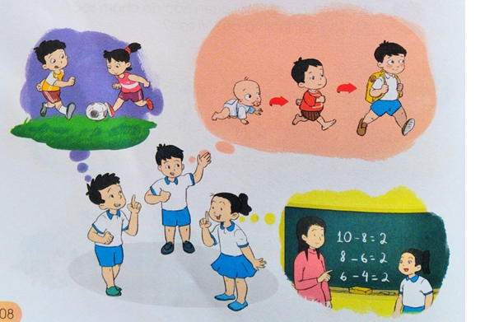
Vì sao tất cả chúng ta đều cần ăn uống hằng ngày?
Vui chơi
Chóng lớn
Để có sức khỏe học tập
Chúng ta cần phải ăn, uống hằng ngày để cơ thể mau lớn, có sức khỏe và học tập tốt.

Slide 2
Ăn uống hàng ngày

Slide 3
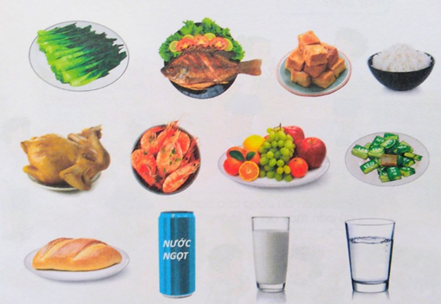
Quan sát tranh và trả lời câu hỏi:
Cần ăn, uống để cơ thể khỏe mạnh?
Hãy nêu tên những thức ăn đồ uống
Nếu ăn uống thường xuyên sẽ không
tốt cho sức khỏe?
Rau
Cá
Đậu phụ
Cơm
Tôm
Hoa quả
Kẹo
Thit Gà
Bánh mì
Sữa
Nước lọc

Slide 4
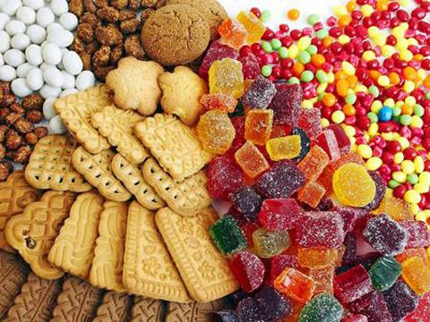
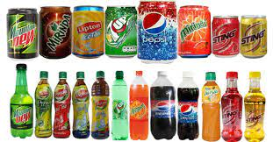
Thức ăn cần ăn , uống để cơ thể khỏe mạnh | Thức ăn nếu ăn uống thường xuyên sẽ không tốt cho sức khỏe?

Slide 5
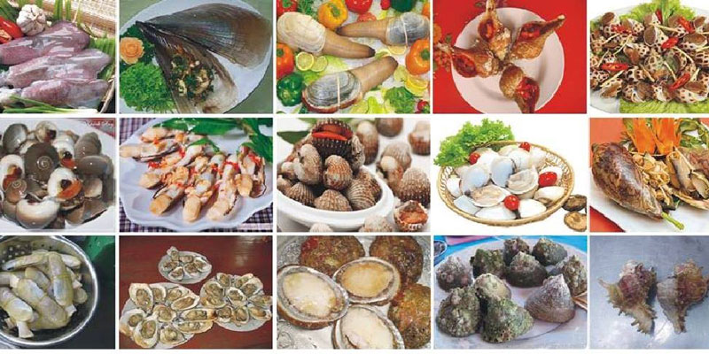
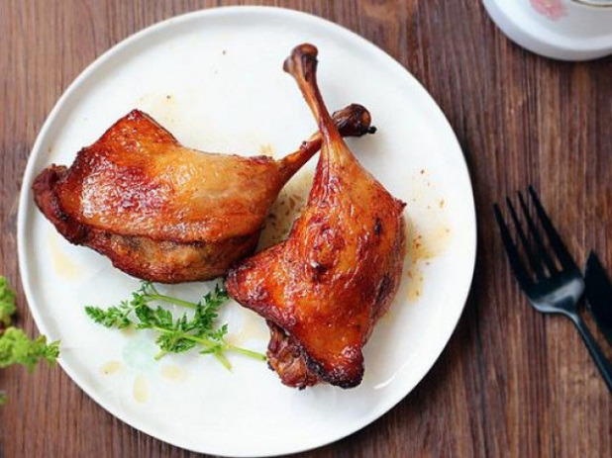
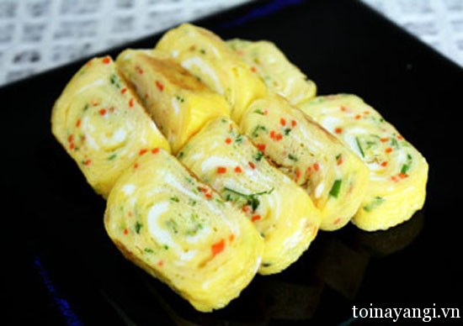
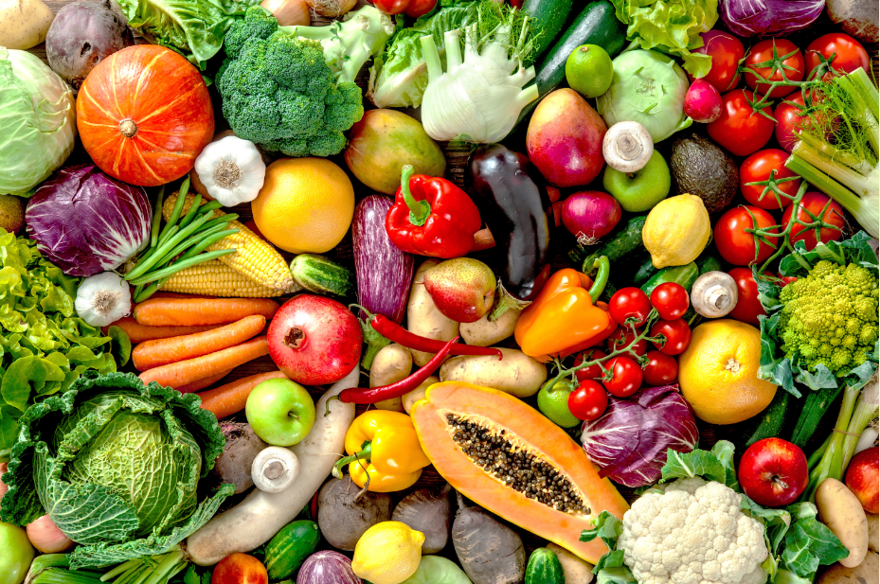
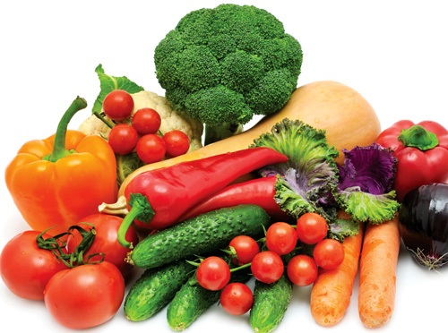
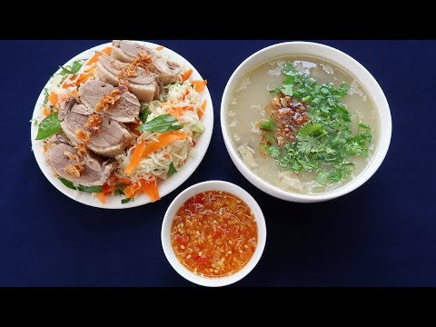
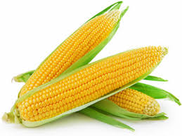
Em còn biết tên những thức ăn đồ uống nào khác giúp cơ thể khỏe mạnh và an toàn?

Slide 6
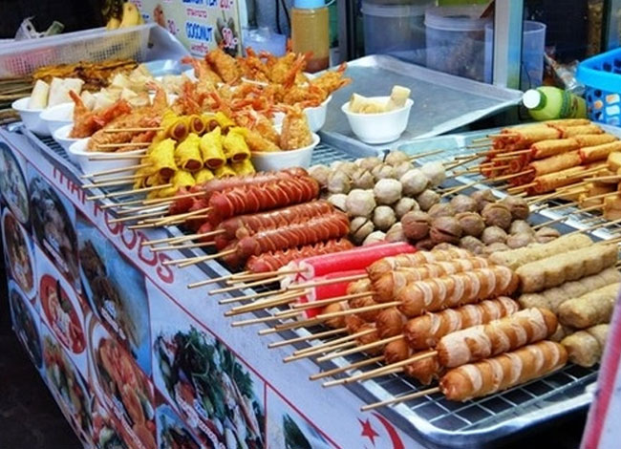
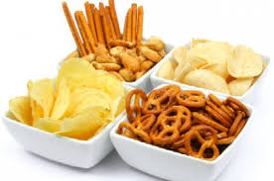
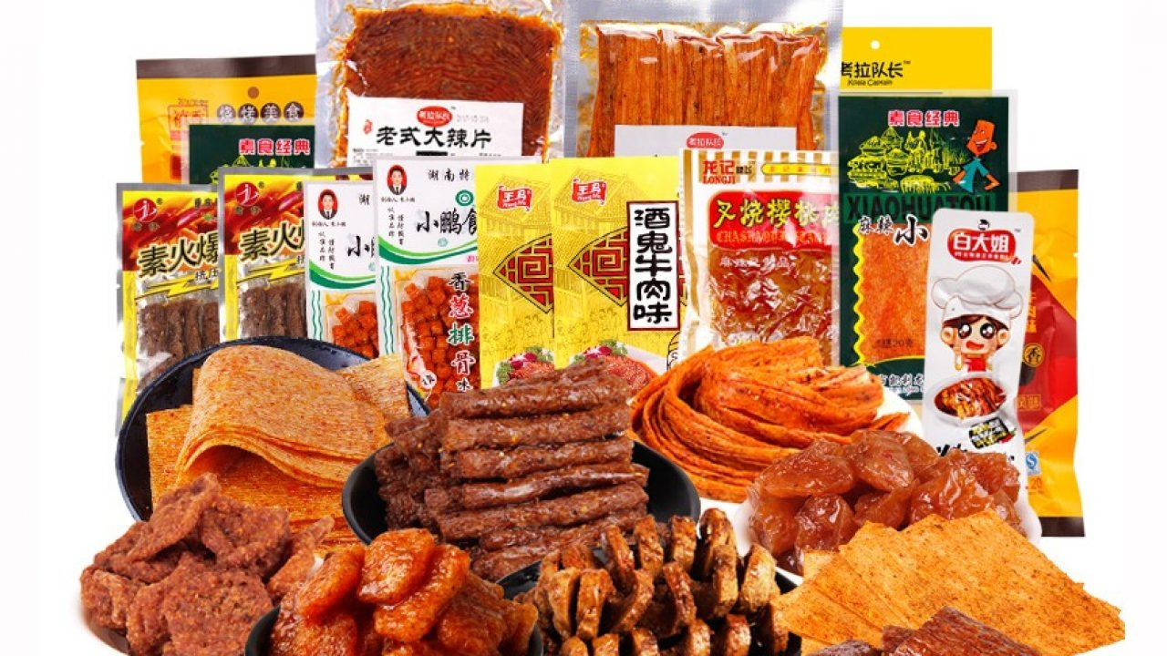
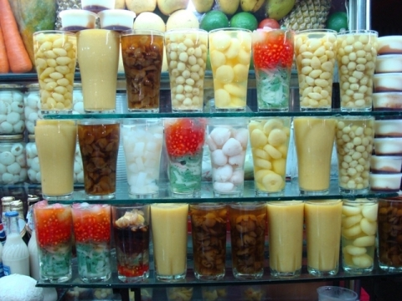
Em còn biết tên những thức ăn đồ uống nào khác nếu ăn nhiều sẽ gây hại cho cơ thể?

Slide 7
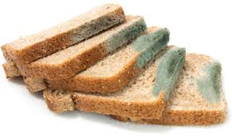
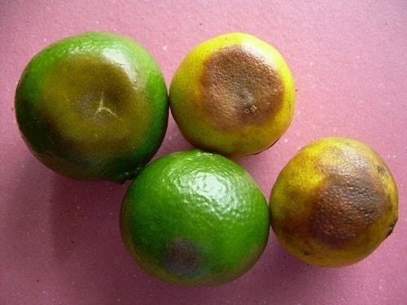
Điều gì sẽ xảy ra nếu em ăn những thức ăn dưới đây?
Để cơ thể khỏe mạnh và an toàn, tuyệt đối không sử dụng những thức ăn, đồ uống đã hết hạn hoặc ôi thiu hay bị mốc..

Slide 9
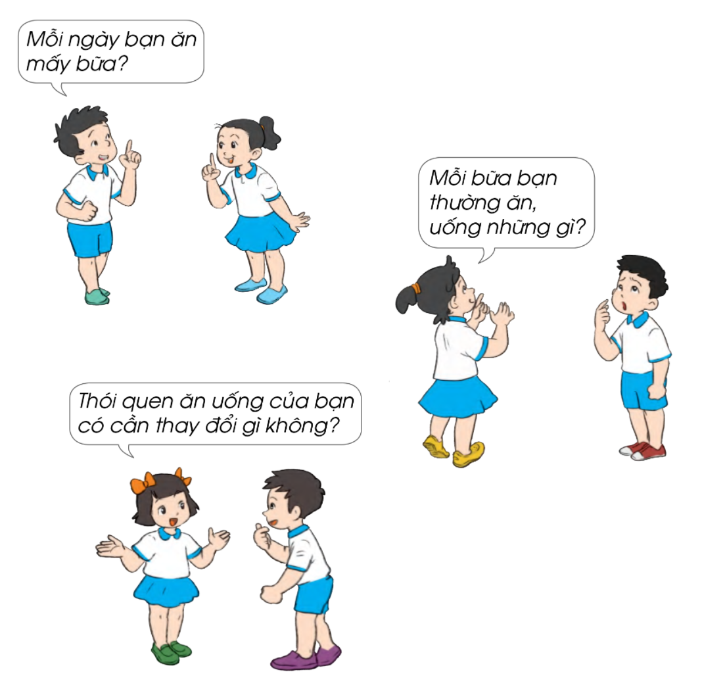

Slide 10
Thứ tư ngày 16 tháng 3 năm 2022
Tự nhiên và Xã hội
Ăn uống hàng ngày

Slide 11
